Slide 1
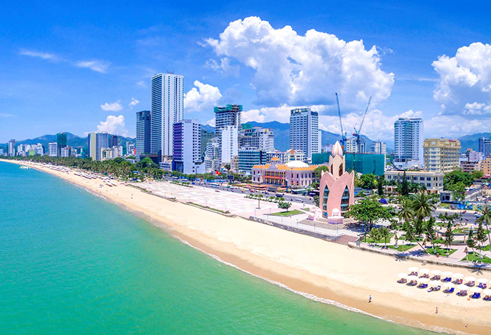
ĐỐ VUI
Một thành phố biển Tên gọi có răng Đố hữu, đố bằng Biết chăng đáp nhanh
NHA TRANG

Slide 2
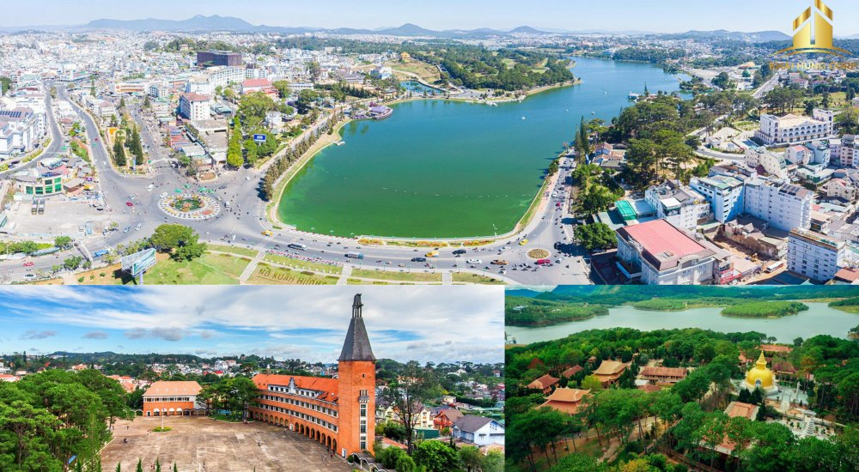
ĐỐ VUI
Tên nghe nửa ruộng nửa rừng Đố ai ai trải ai từng đáp đi
LÂM ĐỒNG

Slide 3
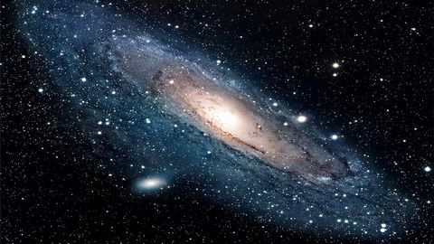
ĐỐ VUI
Sông nào chảy ở trên trời, Ngàn sao hội tụ sáng soi đêm dài?
SÔNG NGÂN HÀ

Slide 4
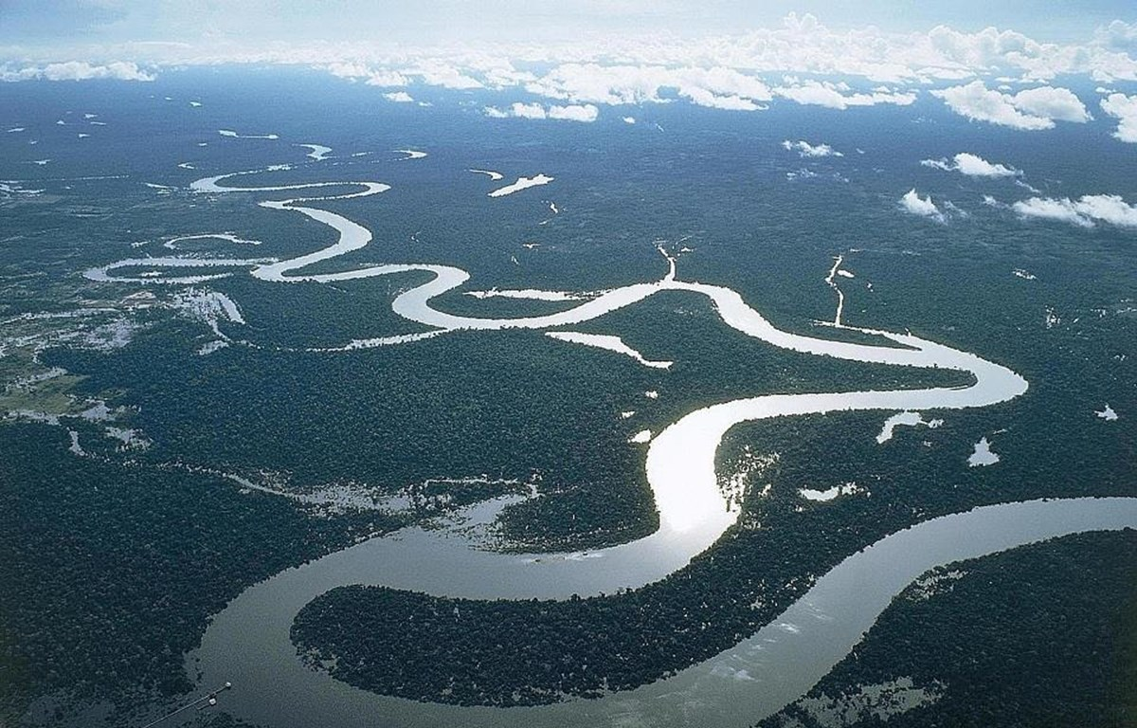
ĐỐ VUI
Sông nào chảy xuống Nam phần, Đổ ra chín nhánh cửa sông như rồng. Phun nước vào đến biển Đông, Phù sa bồi đắp cho đồng lúa xanh?
SÔNG CỬU LONG

Slide 5
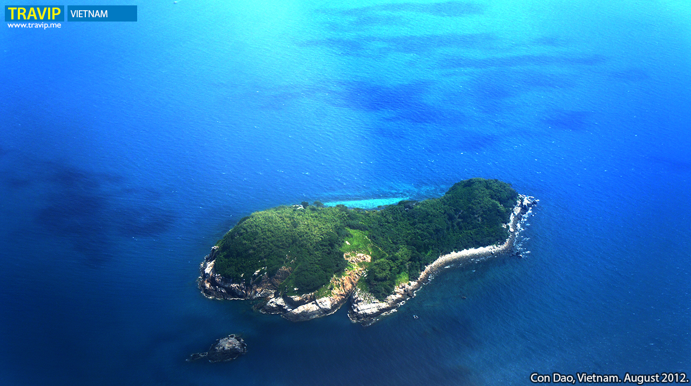
ĐỐ VUI
Đảo nào rộng lớn ngoài khơi,
Từ lâu nổi tiếng là nơi giam tù ?
CÔN ĐẢO

Slide 6
BẢO VỆ CẢNH QUAN THIÊN NHIÊN VÀ MÔI TRƯỜNG TỰ NHIÊN

Slide 7
01
TÌM HIỂU NHỮNG VIỆC CỦA TỔ CHỨC, CÁ NHÂN TRONG VIỆC GIỮ GÌN CẢNH QUAN THIÊN NHIÊN VÀ MÔI TRƯỜNG TỰ NHIÊN

Slide 8
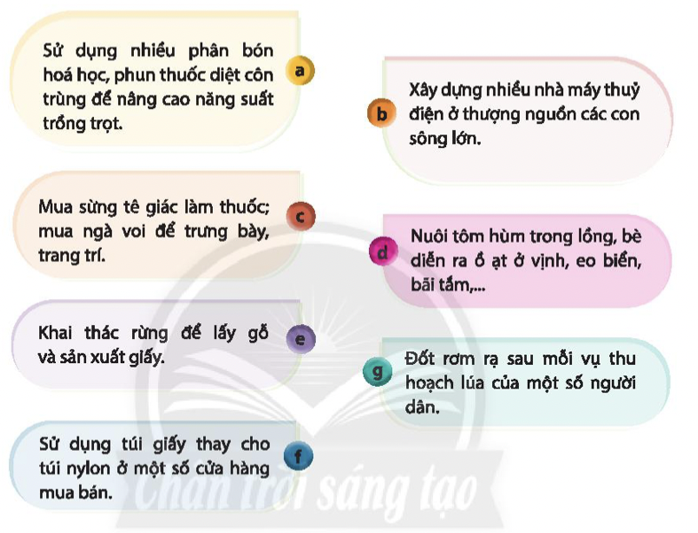
Chỉ ra những cách giúp bảo tồn cảnh quan thiên nhiên hoặc gây hại đến cảnh quan thiên nhiên. Giải thích lí do vì sao?
Notes:
GV chia lớp thành 4 nhóm, nhóm 1-2 chỉ ra những cách bảo tồn cảnh quan thiên nhiên, nhóm 2-4 chỉ ra những hành động gây hại đến cảnh quan thiên nhiên. Sau đó cho từng nhóm trình bày. Nhóm trình bày sau sẽ góp ý bổ sung cho nhóm trước để tránh mất thời gian vì lặp ý.

Slide 9
Chỉ ra những cách giúp bảo tồn cảnh quan thiên nhiên hoặc gây hại đến cảnh quan thiên nhiên. Giải thích lí do vì sao?
Sử dụng nhiều phân bón hoá học, phun diệt côn trùng để nâng cao năng suất trồng trọt.
Sử dụng phân bón hoá học, thuốc diệt côn trùng sẽ gây ảnh hưởng xấu đến đất, nguồn nước (chảy ra sông, suối, …) ô nhiễm không khí, đa dạng sinh học.
GÂY HẠI

Slide 10
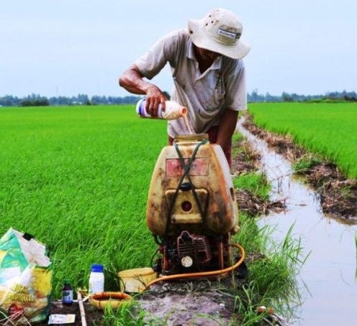
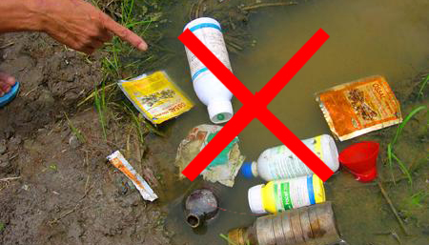
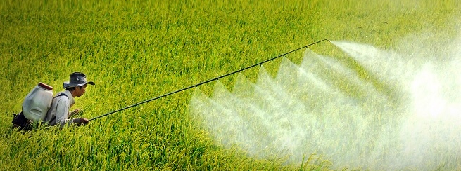

Slide 11
Chỉ ra những cách giúp bảo tồn cảnh quan thiên nhiên hoặc gây hại đến cảnh quan thiên nhiên. Giải thích lí do vì sao?
Xây dựng nhiều nhà máy thuỷ điện ở thượng nguồn các con sông lớn
Vì tác động tiêu cực đa dạng sinh học, môi trường tự nhiên trên các dòng sông.
GÂY HẠI

Slide 12
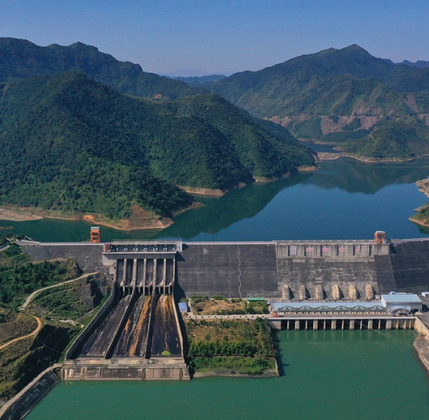
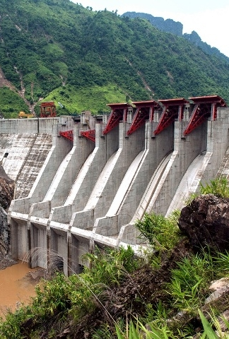
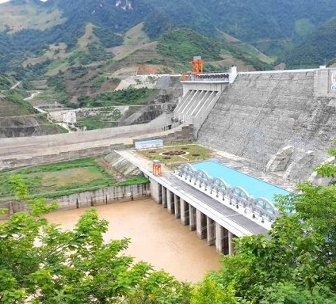

Slide 13
Chỉ ra những cách giúp bảo tồn cảnh quan thiên nhiên hoặc gây hại đến cảnh quan thiên nhiên. Giải thích lí do vì sao?
Mua sừng tê giác để làm thuốc, mua ngà voi để trưng bày, trang trí
Vì giết thú rừng ảnh hưởng đến đa dạng sinh học
GÂY HẠI

Slide 14
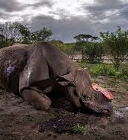

Slide 15
Chỉ ra những cách giúp bảo tồn cảnh quan thiên nhiên hoặc gây hại đến cảnh quan thiên nhiên. Giải thích lí do vì sao?
Nuôi tôm hùm trong lồng bè ồ ạt ở vịnh, eo biển, bãi tắm,…
Gây ô nhiễm nguồn nước và làm ảnh hưởng đến sinh thái, eo biển, bãi tắm,…
GÂY HẠI

Slide 16
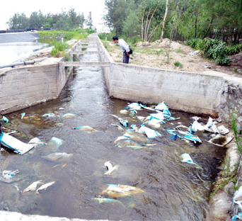
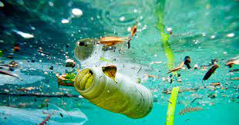
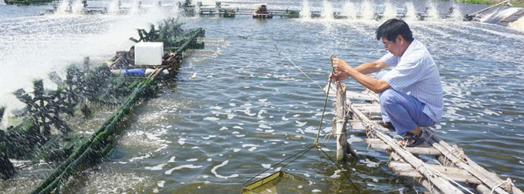

Slide 17
Chỉ ra những cách giúp bảo tồn cảnh quan thiên nhiên hoặc gây hại đến cảnh quan thiên nhiên. Giải thích lí do vì sao?
Khai thác rừng để lấy gỗ và sản xuất giấy
CÓ LỢI
GÂY HẠI
Nếu biết khai thác và trồng rừng một cách nghiêm túc, có kế hoạch cụ thể (trồng rừng thay thế) thì vẫn BVMT
Nếu khai thác bừa bãi, thiếu chiến lược/ tầm nhìn, không trồng rừng thay thế, bổ sung.

Slide 18
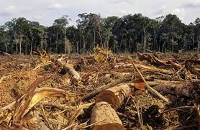
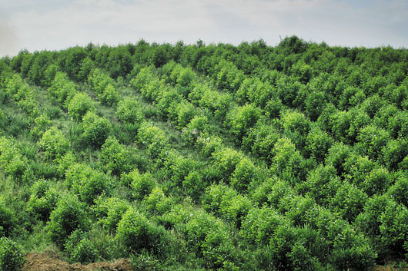
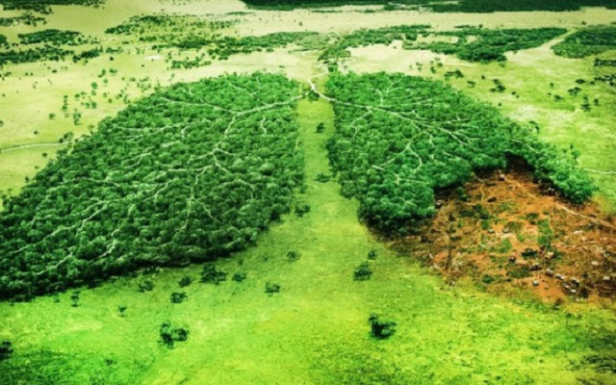

Slide 19
Chỉ ra những cách giúp bảo tồn cảnh quan thiên nhiên hoặc gây hại đến cảnh quan thiên nhiên. Giải thích lí do vì sao?
Đốt rơm rạ sau mỗi vụ thu hoạch lúa của người dân
Vì làm phát sinh bụi mịn và CO2 (các chất gây ô nhiễm), làm ảnh hưởng đến môi trường tự nhiên và cảnh quan thiên nhiên
GÂY HẠI

Slide 20
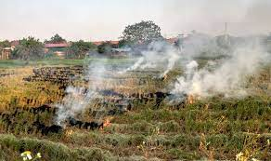
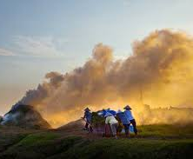
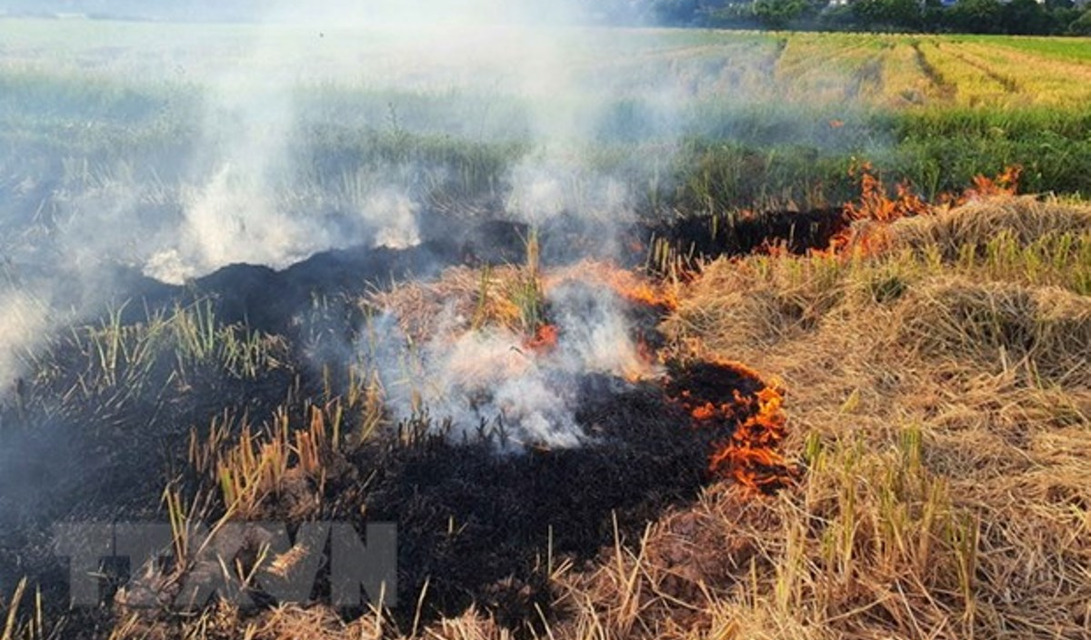
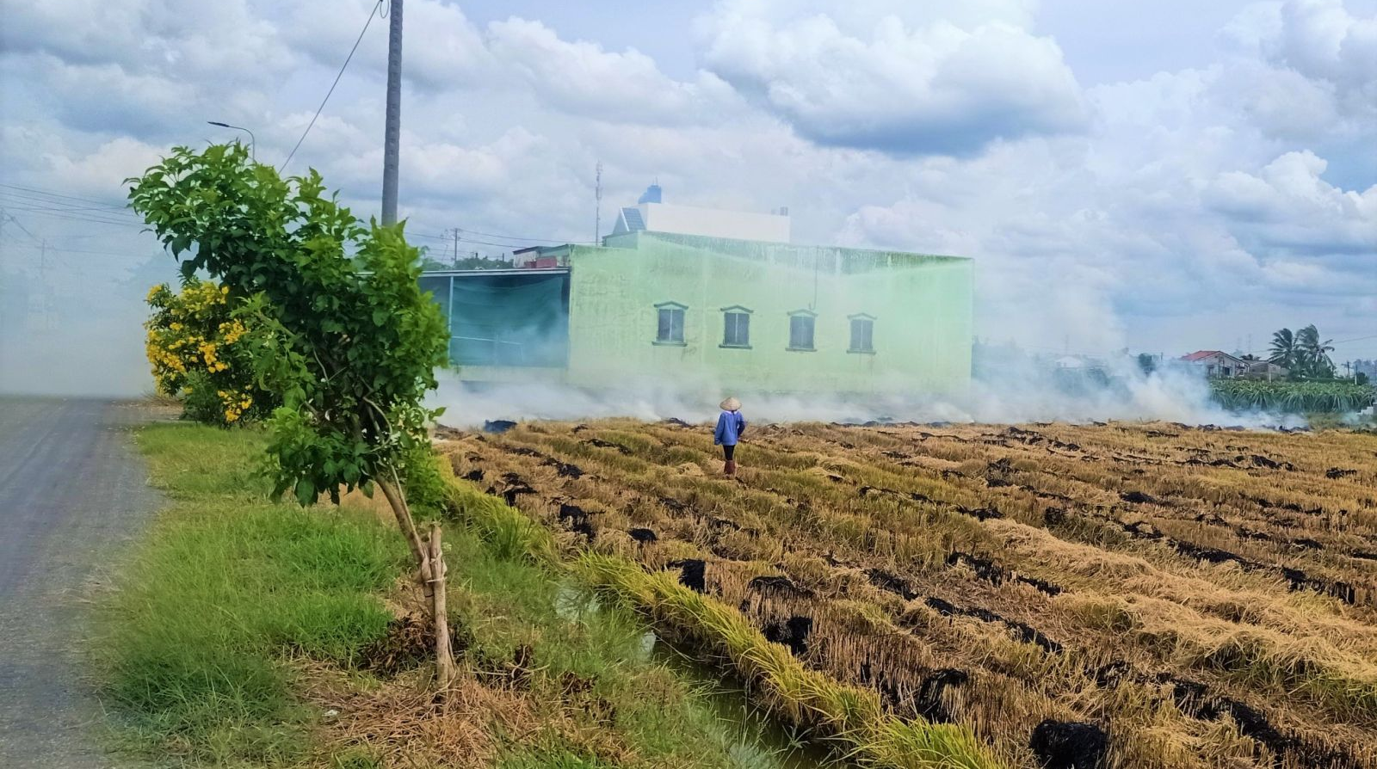

Slide 21
Chỉ ra những cách giúp bảo tồn cảnh quan thiên nhiên hoặc gây hại đến cảnh quan thiên nhiên. Giải thích lí do vì sao?
Dùng túi giấy thay cho túi nilong ở một số cửa hàng mua bán
Vì giúp làm giảm thiệu lượng nilong ra môi trường bên ngoài. Tuy nhiên khi sử dụng quá nhiều cũng ảnh hưởng tiêu cực đến rừng (lấy gỗ SX giấy)
CÓ LỢI

Slide 22
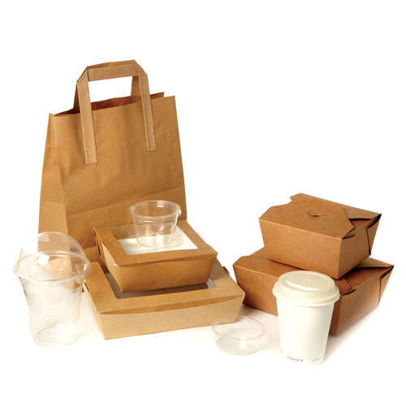

Slide 23
THU THẬP THÔNG TIN VỀ NHỮNG VIỆC LÀM CỦA TỔ CHỨC CÁ NHÂN TRONG VIỆC BẢO TỒN CẢNH QUAN THIÊN NHIÊN, MÔI TRƯỜNG TỰ NHIÊN
Notes:
Gv cho học sinh về nhà thu thập thông tin và quay clip hoặc ghi hình lại và trình bày ở tiết sau.

